Slide 1
Hoedje van papier
Tellen met een lied
Klik op de linkermuisknop om te beginnen.

Slide 2

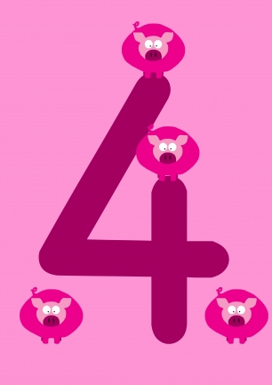




Slide 3
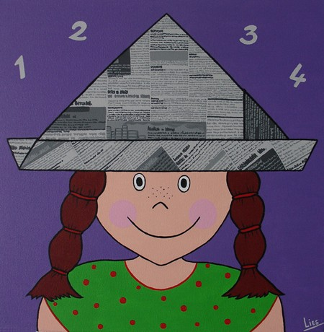

Slide 6
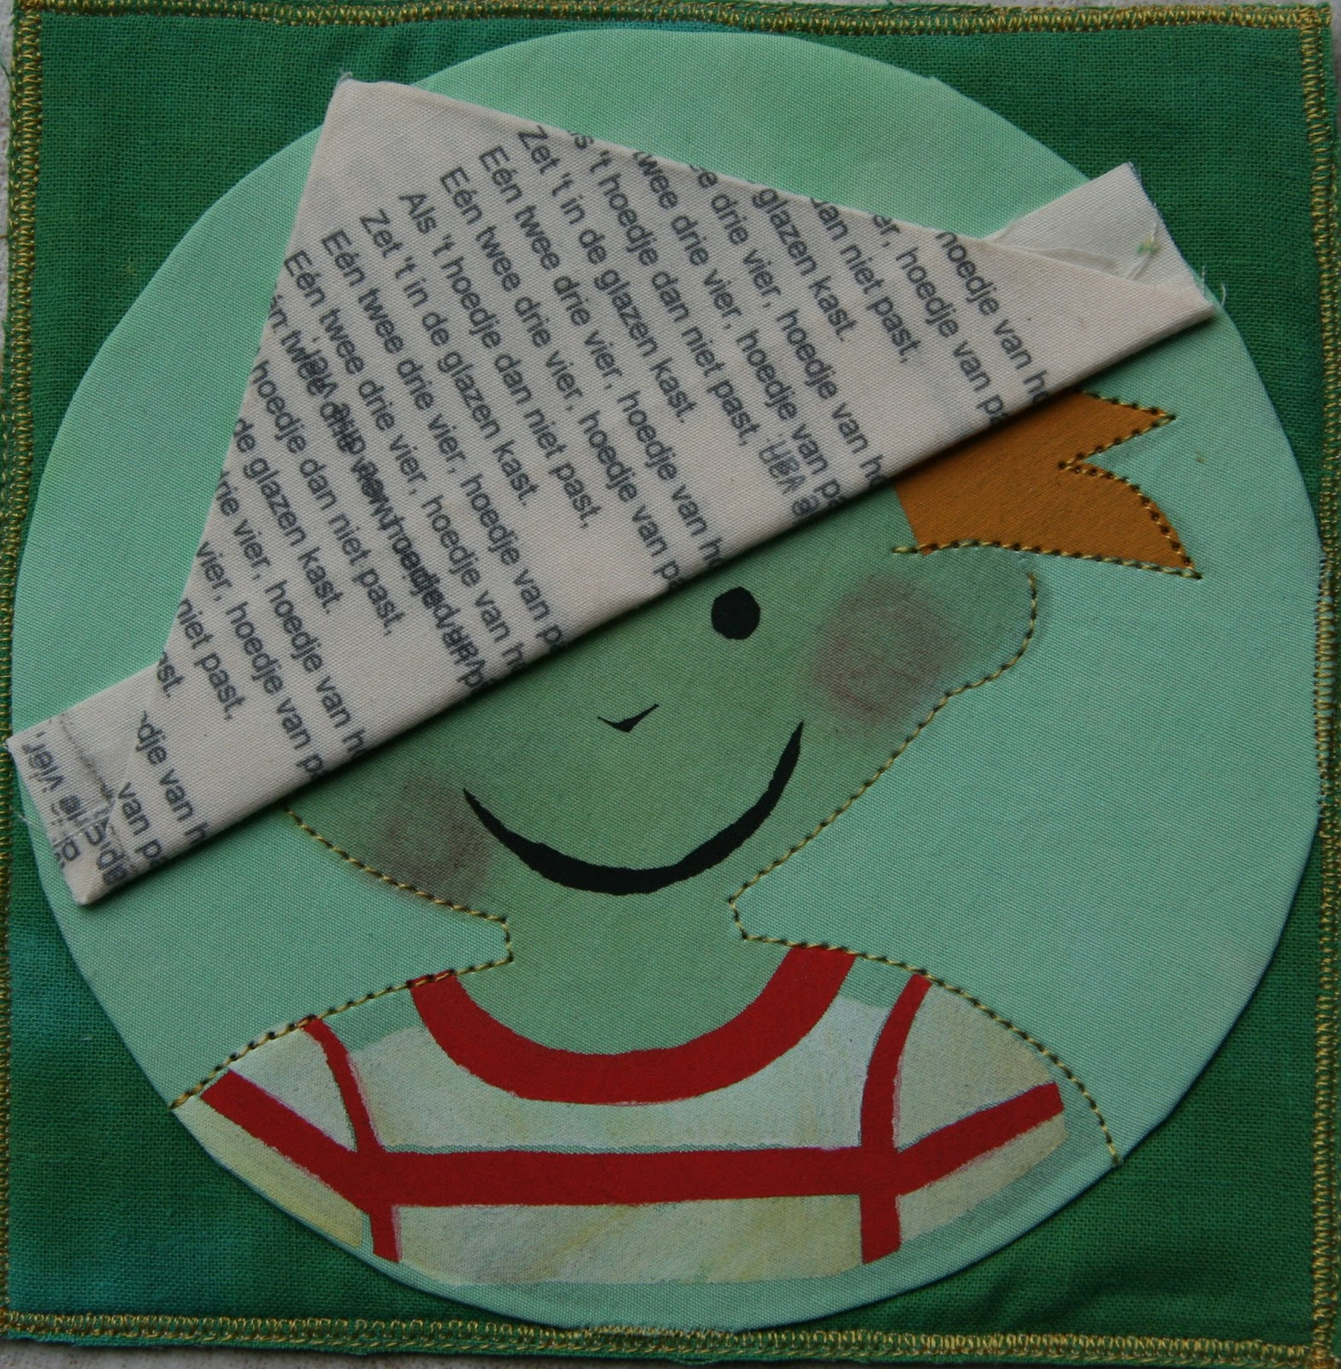

Slide 7
